Slide 1
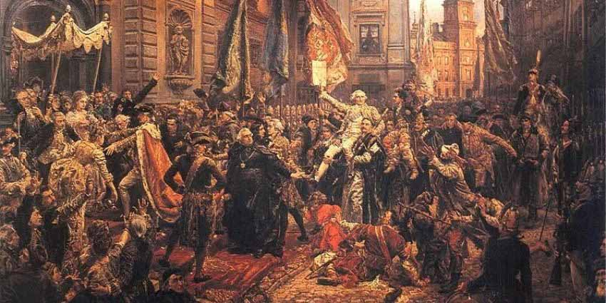
Konstytucja 3 maja
1791 roku
Piotr Witkowski 8e

Slide 2
Przyczyny
Okupacja przez wojska rosyjskie
Nadużywanie liberum veto
Chęć zniesienia unii polsko-litewskiej
Pogarszająca się międzynarodowa i wewnętrzna sytuacja Polski
Obawa przed zniknięciem Rzeczpospolitej, po agresji sąsiadów
Zbyt duże przywileje szlacheckie
Brak stałej armii

Slide 3
Ustrój Rzeczpospolitej w świetle Konstytucji 3 maja
Ustrój- monarchia konstytucyjna
Zasady ustrojowe:
Zwierzchnictwo narodu
Podział władzy
Sejm miał być zwoływany co 2 lata
Podejmowanie decyzji drogą głosowania i większością głosów
Dziedziczenie tronu- zniesienie wolnej elekcji
Zniesienie liberum veto
Zakaz zawiązywania konfederacji
Co 25 lat miał zwoływać się sejm konstytucyjny, miał on prawo do zmian w ustawie zasadniczej

Slide 4
Założenia
Zniesienie odrębności Korony i Litwy
Wprowadzenie trójpodziału władzy
Zniesienie wolnej elekcji
Zniesienie liberum veto
Zagwarantowanie przywilejów szlacheckich
Uzyskanie praw przez mieszczan

Slide 5
Trójpodział władzy
Władzę ustawodawczą miał sprawować dwuizbowy parlament
- Składał się z Izby Poselskiej i Senatu
Władzę wykonawczą Król i Straż Praw
Król:
Powoływał ministrów
Stał na czele Straży Praw
Straż Praw:
- W jej skład wchodził król, prymas, marszałek sejmu i ministrowie
- Podlegały jej: skarb państwa, administracja, polityka zagraniczna, sprawy wewnętrzne
Władzę sądowniczą niezawisłe sądy, których działalność usprawniono
Odrębne dla poszczególnych stanów:
Ziemskie dla szlachty
Miejskie dla mieszczan
Referendarskie dla chłopów
Trybunały Koronne

Slide 6
Zniesienie wolnej elekcji
Tron miał być dziedziczony przez dynastię Wettinów w saskiej linii
Herb Wettinów

Slide 7
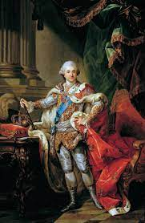
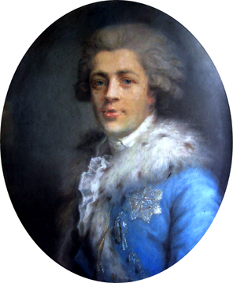
Inicjatorzy
Stanisław August Poniatowski- Król Polski
Ignacy Potocki- minister Policji, marszałek wielki litewski

Slide 8
Okoliczności
Projekt został przedstawiony w sejmie w okresie ferii wielkanocnych, ponieważ nie było pewności, czy znajdzie się wystarczająca większość, aby poprzeć konstytucję. 3 maja 1791 roku w Sali Senatorskiej Zamku Królewskiego w Warszawie obecna była tylko jedna trzecia posłów i senatorów. Mimo to konstytucja została przyjęta. Przed zamkiem zebrała się ludność, która popierała konstytucję.

Slide 9
Przeciwnicy konstytucji
Szczęsny Potocki, Seweryn Rzewuski i Ksawery Branicki już w kwietniu 1972 roku w Petersburgu zawiązali konfederację, którą ogłoszono w maju 1972 roku w Targowicy. Zwrócili się oni o pomoc do carycy Katarzyny II, która się zgodziła. Do Rzeczpospolitej wkroczyła 100 tysięczna armia. Do ważniejszych bitw doszło pod Zieleńcami ( 18 czerwca) i Dubienką ( 18 lipca). W pierwszej dowodził książę Józef Poniatowski, a w drugiej Tadeusz Kościuszko. Do historii przeszła bohaterska postawa wojsk polskich pod Dubienką.
24 lipca 1972 roku król Rzeczpospolitej przystąpił do targowicy, licząc, że uratuje Polskę .

Slide 10
Znaczenie konstytucji
Jest to pierwsza konstytucja w Europie, a druga na świecie
3 maja jest to święto narodowe
Jest to dla nas duma oraz pokazuje nam, że w trudnych czasach mogliśmy się połączyć i zrobić coś dobrego dla naszej ojczyzny
Była ona przełomowa, ponieważ zakończyła liberum veto i wolną elekcję

Slide 11
Źródła
Książki „Polaków dzieje malowane” i „Vademecum egzamin gimnazjalny”

Slide 12
Dziękuję za uwagę

